Slide 1
Maatschappelijk Verantwoord Ondernemen
(MVO)

Slide 2
Doel MVO
Het voorkomen van negatieve externe effecten
Een extern effect is:
een onbedoelde bijwerking van consumptie of productie die door een ander dan de veroorzaker wordt ervaren.

Slide 3
Waarom MVO?
De tijd vraagt erom
informatie → transparantie
weinig blijft verborgen
2. maatschappelijke verantwoordelijkheid
“we hebben geen keus”
3. maatschappelijke betrokkenheid
we geven iets terug aan de maatschappij

Slide 4
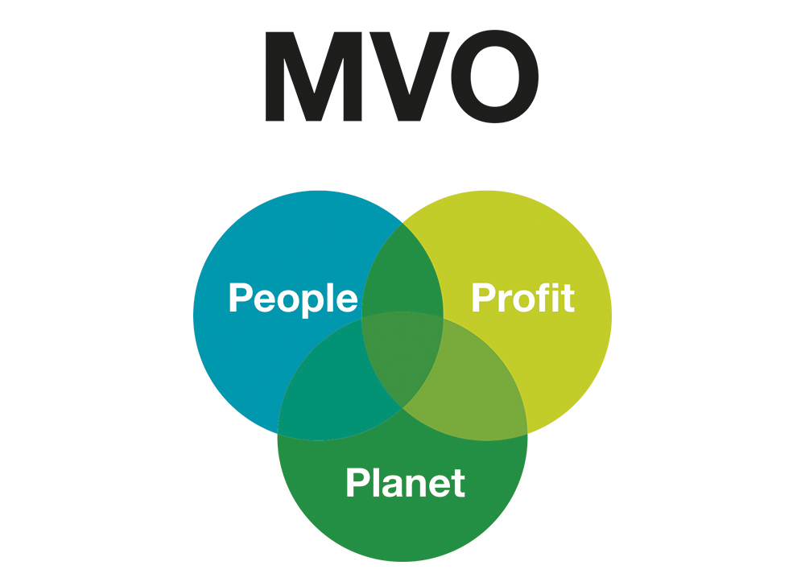
De 3 p’s van MVO
Profit
Continuïteit van het bedrijf
2. People
Oog voor menselijke aspecten
3. Planet
Rekening houden met effecten op het milieu

Slide 5
MVO: voorbeelden (te over)
Zonnepanelen plaatsen op het dak van je bedrijf
Mensen in dienst nemen met een achterstand op de arbeidsmarkt
Fietsenplan of gratis ov-kaart voor werknemers
Gezonde voeding in de bedrijfskantine
Sponsoren van goede doelen/lokale activiteiten of initiatieven
Duurzame bedrijfsvoering (energiebesparing, recycling etc.)
Verkrijgen van keurmerken voor je producten
Goede arbeidsomstandigheden (zowel primair als secundair)
Bieden van betere prijzen voor oerproducenten
Tegengaan van kinderarbeid
Investeren in ‘goede’ bedrijven

Slide 6
MVO: een goed voorbeeld
https://www.youtube.com/watch?time_continue=17&v=RhKYYrGoFUw

Slide 7
Hoe herken je MVO?
Gedragscodes (compliance-regels)/milieu- of duurzaamheidsverslagen
2. Keurmerken
3. Reclame
(spotjes/advertorials)
4. Media

Slide 8
MVO: de voordelen
MVO kan leiden tot:
Een hogere arbeidsproductiviteit (extra gemotiveerd personeel/minder ziekteverzuim etc.)
2. Positieve impact op het milieu
3. Positieve publiciteit/merkenloyaliteit
i.p.v. reclame (vermijden van imagoschade!)
halo-effect
betere relaties met de omgeving (aandeelhouders)
4. Grotere marktkansen
Grotere vraag naar duurzame producten
5. Meer winst (door: besparingen maar ook door hogere omzet)

Slide 9
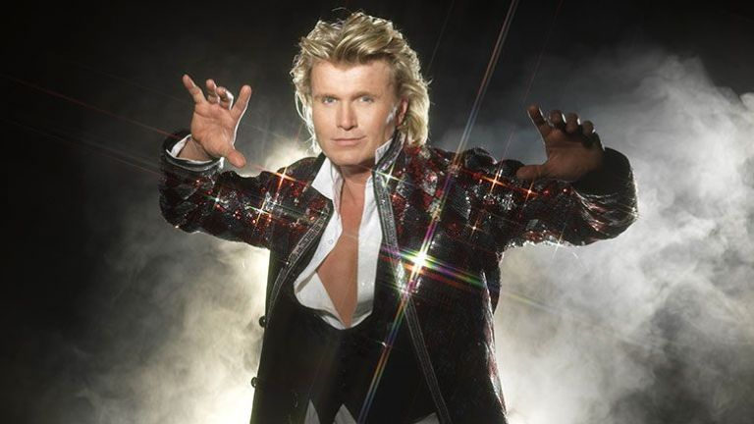
MVO: de valkuilen
Greenwashing
Het een zeggen, het ander doen
Valse claims
2. Ineffectieve keurmerken
Leidt niet tot verduurzaming
Rigide vs. flexibel
3. Bedrijfsillusionisme
aandacht vestigen op het een, stiekem lobbyen voor het ander

